Slide 1
Fašismus a nacismus
Miroslav Mareš
Prezentace k přednášce v předmětu POL 112
Fakulta sociálních studií Masarykovy univerzity
Brno
20. 3. 2018
Foto: M. Mareš, Wiesbaden, BKA-Herbsttagung, 2012 ©

Slide 2
„Minimální definice fašismu“ (Griffin 2006)
„Fašismus je politická ideologie jejímž mytickým jádrem v jejích rozličných permutacích je palingenetická forma populistického ultranacionalismu“ (v originále „palingenetic“, odvozeno od „palingenesis“ MM).
Palingense – v původním významu znovuzrození duše, v přeneseném významu národa (Bötticher, Mareš 2012: 303).
Foto: M. Mareš (Caorle 2011)

Slide 3
Výchozí definice fašismu (Backes, Jesse 1993) Obr: Nedělní list, 13. listopadu 1938
„Fašismus představuje především politické hnutí založené Benito Mussolinim, které v první polovině dvacátých let uchopilo moc v Itálii a chtělo dosáhnout „totálního státu“.
V italském fašismu se spojuje charismatické vůdcovství a politizace mas s agresivním nacionalismem a imperialismem.
Existují však i rozdílné srovnávací teorie fašismu, které vysvětlují vznik, vývoj, formování a pád různých krajně pravicových politických hnutí v meziválečném období.
Tyto teorie se orientují především na italský fašismus a německý nacionální socialismus, přičemž však do svých úvah zahrnují větší či menší počet společných fenoménů v dalších evropských zemích“.

Slide 4
Italský fašismus: stručný historický přehled
Základní historická data | 1919 – Vznik italského fašistického hnutí (Fasci italiani di combattimento ) a incident ve Fiume (pod vedením Gabriele d'Annunzia ) 1920 – Založení Národní fašistické strany 1922 - Pochod na Řím (uchopení moci) 1943 – Kapitulace Itálie 1943-1945 – Italská sociální republika
Hlavní osoby a organizace | Benito Mussolini (vůdce - duce) Národní fašistická strana - Partito Nazionale Fascista (PNF) Bojové jednotky (Da Squadre di Combattimento), „squadristé“, Bojové svazky (Fascio di Combattimento)
Symbolika | Fasces – svazek, inspirace ze starého Říma. Římský orel Černé košile

Slide 5
Teorie a praxe fašistického státu (dle Kapras 1939, obr. Kapras via Niederer, s. 78)
Jeho základem je národ, neboť je právním uskutečněním národa;
Je hierarchicky nadřazen jednotlivcům a všem agregátům ve státě;
Je nadán velikou mocí a zvýšenou autoritou, opírající se o rozvětvenou policejní moc;
Vykonává kromě obvyklých dosud činností zákonodárné, správní a soudní ještě činnost korporační;
Veškerá moc ve státě je organisována na principu hierarchické výstavby, spojené se zásadou vůdcovství.

Slide 6
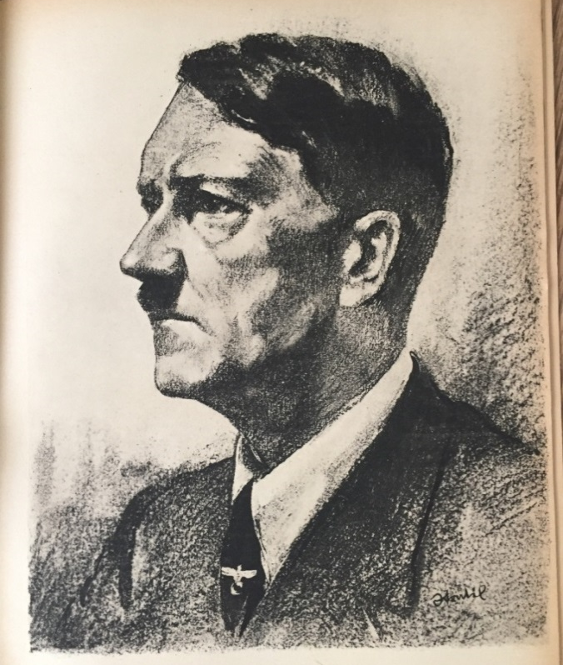
Výchozí definice národního (nacionálního) socialismu (Backes, Jesse 1993: 470).
„Nacionální socialismus je spojený s Nacionálně socialistickou dělnickou stranou Německa (NSDAP). Bez pochopení politických úspěchů této strany ve dvacátých a třicátých letech a její ideologie a programatiky nelze vysvětlit nacionální socialismus. Zpočátku se stala shromaždištěm pro různé pravicově extremistické proudy, jejichž intelektuální reprezentanti (Gottfried Feder, Alfred Rosenberg, Gregor a Otto Straßerovi) se od sebe navzájem částečně odlišovali. Společný konsens panoval v „nacionálně-socialistickém světovém názoru“, který byl konsistentněji formulován v dílech a projevech „vůdce“ Adolfa Hitlera, především v knize Mein Kampf.
Nacionální socialismus do značné míry vycházel z anti-postojů (antiparlamentarismu, antiliberalismu, antibolševismu, antikapitalismu, antiegalitarismu, antisemitismu).
Tomu odpovídaly základy této ideologie – rasistická doktrína, která umísťovala vlastní lid (Němce, Árijce) na nejvyšší stupeň rasové hierarchie, sociálně-darwinisticky odůvodněný rasový boj jako historická skutečnost a princip výběru, propagace „lidového společenství („Volksgemeinschaft“) na základě rasové jednoty, „vůdcovský princip“ jako dominující vzor politické organizace a úsilí po „dobytí životního prostoru“ a nadvládu v Evropě“.
Obr: Böhmen und Mähren, Rosenberg: Mythos des 20. Jahrhunderts

Slide 7
Vývoj nacistického hnutí 1919-1933
1919 | Hitlerův vstup do Deutsche Arbeiterpartei (DAP, Německá dělnická strana)
1920 | Přejmenování DAP na Nationalsozialistische Deutsche Arbeiterpartei (NSDAP), Nacionálněsocialistická německá strana dělnická ), přijetí 25 bodového programu a výběr hákového kříže jako symbolu
1923 | 9. 11. neúspěšný pokus o puč v Mnichově
1925-1926 | Vydání knihy Mein Kampf, kterou napsal Adolf Hitler
1930 | Ve volbách získává NSDAP 18,3% hlasů (ve volbách 1928 měla pouze 2,6%, ve volbách 1932 pak 37,4%), vzor pro soudobé neonacisty
1933 | 30. 1. Adolf Hitler jmenován Říšským kancléřem, 24. 3. zmocňovací zákon, konec tzv. „Výmarské republiky“,

Slide 8
Vývoj nacistického režimu 1933-1945
1934 | 30. 6. „Noc dlouhých nožů“, násilné řešení sporů v NSDAP mezi „revolučním“ a „etablovaným“ křídlem, dělí i dnes neonacisty na hitlerovské a röhmovské/strasserovské.
1935 | „Norimberské zákony“, Zákony o německé krvi a cti
1938 | 9. - 10. 11., „Křišťálová noc“ , masový organizovaný protižidovský pogrom
1939 | 1. 9. zahájení druhé světové války útokem Německa na Polsko
1942 | 20. 1. konference ve Wannsee, koordinace „konečného řešení židovské otázky“ (Endlösung der Judenfrage), neonacisté popírají a/nebo glorifikují závěry konference.
1944 | Neúspěšný pokus o puč, včetně atentátu na Hitlera 20. 7. („operace Valkýra“).
1945 | Kapitulace 8. 5., podle neonacistů kapitulovala pouze německá branná moc (Wehrmacht), nikoliv Velkoněmecká říše, která podle nich existuje dále.

Slide 9
Politický systém (Velko-)Německé říše (Dle Bedürftig 2004).
Vůdce a říšský kancléř (Der Führer und Reichskanzler) – hlava státu, vůdce NSDAP, Vrchní velitel branné moci (Wehrmachtu).
Jediná strana NSDAP, členění do žup (Gau, v čele Gauleiter) a dalších jednotek.
V rámci strany působily paramilitární SA a SS (později i vojenské složky), NSKK, HJ (Pimpf, Jungvolk, Bund Deutscher Mädel), NSDstB, NS-Frauenschaft, Dt. Frauenwerk, DAF, NSV, NS-Kriegsopfervers., NSD Ärtztebund, NS-Lehrerbund, Beamtenbund, NS-Juristenbund.
Obr.: Ley: Organisationshandbuch der NSDAP.

Slide 10
Základní koncepční výzvy fašismu a národního socialismu/nacismu
Národní socialismus jako podtyp fašismu (např. Backes, Jesse 1993)
Oddělené, částečně provázané ideologie (např. Kopeček 1995)
Fašismus
Národní socialismus (nacismus)
Fašismus
Národní socialismus

Slide 11
Základní koncepční výzvy nacismu národního/nacionálního socialismu
Kontradikce „dobrého“ národního socialismu a „zlého“ nacismu
Nacismus jako podtyp národního socialismu
Národní socialismus
Nacismus
Národní socialismus
Nacismus

Slide 12
Možné srovnání fašismu a nacismu (Hloška a kol. 2007: 9)
Fašismus | Nacismus
Autoritativně-totalitní stát Idea národního mocenského státu Velikášský nacionalismus Korporativismus (stavovský stát) Vysoký formální stupeň religiozity Národ, rodina, korporace, mládež. | Autoritativně-totalitní strana Expanzivní biologický rasismus Německý lidově „Völkisch“ (antisemitský pangermanismus Hospodářství podřízené politice Protináboženský postoj Národ, čistá rasa, árijská populace

Slide 13
Neofašismus a neonacismus: vybrané problémy
Je přímá návaznost na ideje nacismu/fašismu „neo“?
Naproti tomu někdy problém určení návaznosti na fašistické/nacistické koncepty u organizačních forem navazujících na (neo)fašismus/(neo)nacismus („identitární hnutí“) ;
Co všechno spadá do neofašismu („islamofašismus“, hindu-fašismus“, černý fašismus, post-maoistická Čína - Gregor 2006)???.
Problém pojetí „postfašismu“ (bezprostřední návaznost po válce vs. současnost, dílčí akceptace fašistických postojů mainstreamem (v ČR popularizováno v A2 9/2015, Fiala 2015)
Neofašismus jako souputník neo-liberalismu (neomarxistické pojetí)?
Foto: M. Mareš, Salzburg 2013

Slide 14
Fašismus v historickém českém prostředí
Fašismus – hlavní nekonfesní proud (Národní obec fašistická – R. Gajda)
„Fašizující“ proudy národního socialismu a dalších politických směrů (Národní liga, Vlajka apod.)
Klerofašismus (Scheinostův proud v NOF)

Slide 15
(Neo)fašismus v moderním českém a moravském prostředí
Tradiční nekonfesní (neo)fašismus (Národní čest)
„Moderní“ neofašismus (Revolta - Casa Pound)
(Neo)klerofašismus (HNS)

Slide 16
Nacismus v historickém českém prostředí
Sudetoněmecký (vztah k hitlerovskému NS)
Český etnický a moravský (státoprávní poměr k Velkoněmecké říši)
„Jungovský“ (revoluční NS)
„Frankův“ (fanaticky hitlerovský NS)
„Henleinovský“ (pragmaticky NS, jistý „nacifikovaný post-Spannismus“)
Autonomistický vlajkařský (Rys-Rozsévač apod.)
Moravistický NS
„Oddaně loajální““ (Emanuel Moravec)

Slide 17
(Neo)nacismus v moderním českém prostředí
Tradiční (neo)nacismus (např. Roman „Elmar“ Skružný“, Rytíři slunečního Kruhu, většina Svobodného/Národního odporu)
Panárijský neonacismus (část Bohemia Hammerskins a NO)
Strasserovský neonacismus
(Část Autonomních nacionalistů)
Post-vlajkařský neonacismus (Politický klub Vlajka, část NO)

Slide 18
Použitá literatura
Backes, Uwe – Jesse, Eckhard (1993). Politischer Extremismus in der Bundesrepublik Deutschland. Bonn: Bundeszetrale für politische Bildung, 1993
Bedürftig, Friedemann (2004): Třetí říše a druhá světová válka. Praha: Prostor.
Fiala, Jaroslav. Šok z přítomnosti. A2 9/2015, s. 18-19.
Gregor, James (2006): The Search for Neofascism. The Use and Abuse of Social Science. Cambridge: Cambridge University Press.
Griffin, Roger (2006): Fascism´s new faces (and new facelessness) in the „post-fascist“ epoch. In Griffin, Roger Loh, Werner, Umland, Andreas (eds.): Fascism Past and Present, West and East. An International Debate on Concepts and Cases in the Comparative Study of the Extreme Right. Stuttgart: Ibidem-Verlag, s. 29-67.
Hloška, Vlado a kol. (2007): Zamlčovaná pravda o Tisovi a slovenskom štáte. Bratislava: Eko-Press.
Kapras, Jan (1939): Fašismus. Praha: Nakladatel L. Mazáč.
Kopeček, Lubomír (1995): Osvobození od fašismu? Retrospektivní pohled na oslavu jednoho svátku. Panorama, roč. 0, č. 0, s. 4-5.
Ley, Robert (1937): Organisationshandbuch der NSDAP. München: Zentralverlag der NSDAP.
Mareš, Miroslav (2003): Pravicový extremismus a radikalismus v České republice. Brno: Barrister & Principal, Centrum strategických studií.
Mareš, Miroslav (2009): Další fašistická hnutí a režimy v Evropě. Aktuální trendy v politickém extremismu a v jeho potírání“ , Brno: Policie ČR.
Mareš, Miroslav (2009): Německý nacismus. Prezentace na semináři „Aktuální trendy v politickém extremismu a v jeho potírání“ , Brno: Policie ČR.
Pasák, Tomáš (1999): Český fašismus a kolaborace 1922-1945. Praha: Práh 1999.
Pollard, John F. (1998): The Fascist Experience in Italy. London: Routledge.

